Slide 1
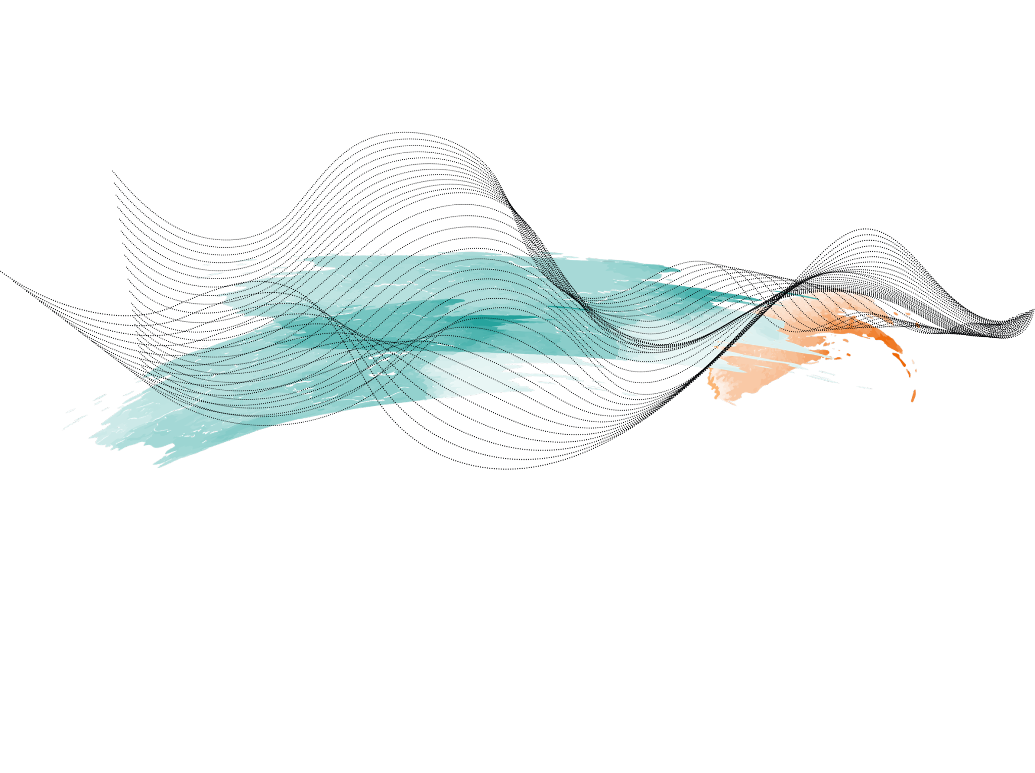
Space Tower
科幻塔防
主讲人：丁羽轩
小组成员：
丁羽轩 殷子一 高恒 李森

Slide 2
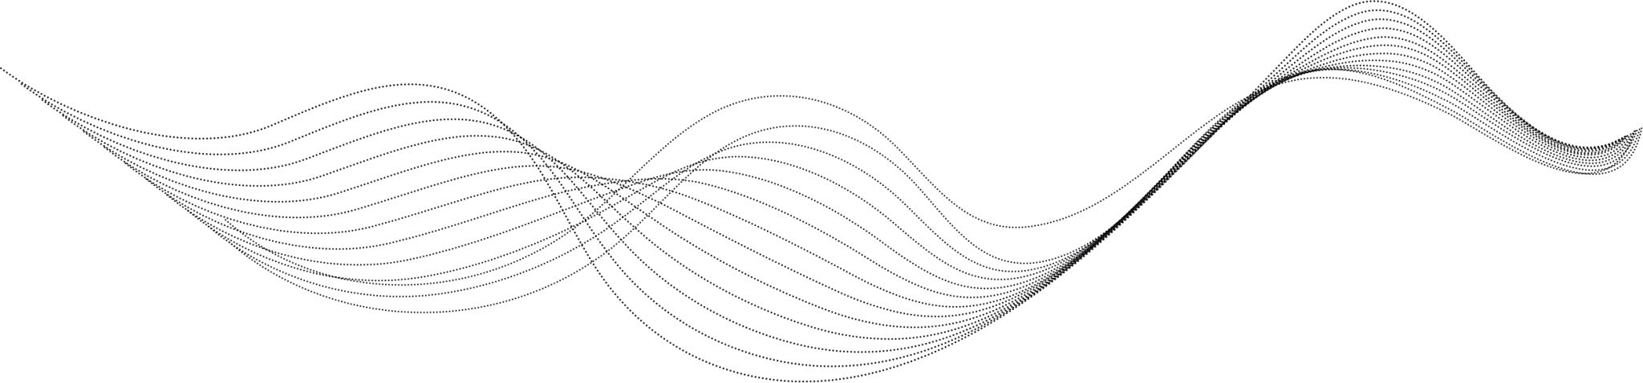

目录
Content
01
02
项目概述
框架构建
03
成果展示

Slide 3
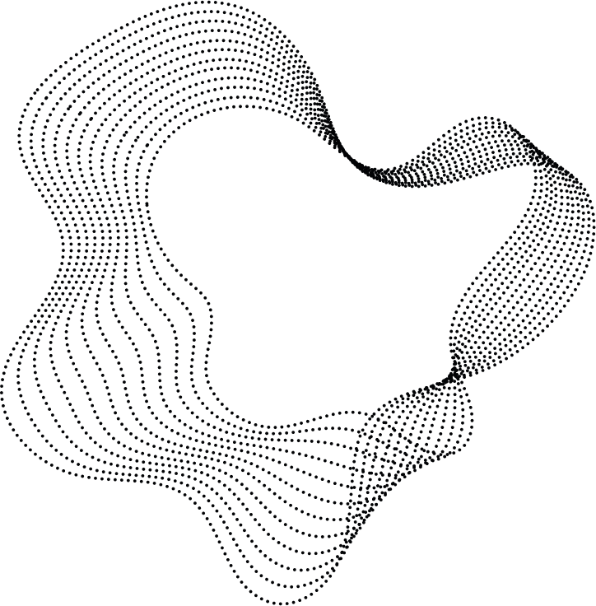

01
项目概述

Slide 4
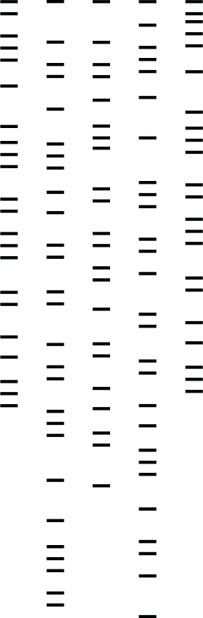

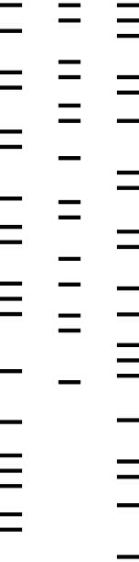
本游戏使用当前流行的跨平台游戏引擎Unity3D, C ＃编程语言进行开发。
游戏共分为两关，玩家可以设置各种类型的防御塔用于攻击敌人，敌人通过多条路径出现，一旦敌人到达终点，游戏便会失败。当所有怪物都被击杀之后，该关卡便会顺利通过，玩家就可以进入下一关。
我们将讲解塔防游戏的框架搭建、细节实现、等问题。

Slide 5
成员分工
丁羽轩：第一关和第二关的地图搭建，插入bgm和特效，游戏主菜单及界面跳转，整合代码
殷子一：实现炮台的攻击，索敌，相关特效，UI动画的完成。 李森：实现视角移动和敌人的生成，移动，路径管理等功能
高恒：建造炮台，升级炮台等相关功能，UI设计

Slide 6

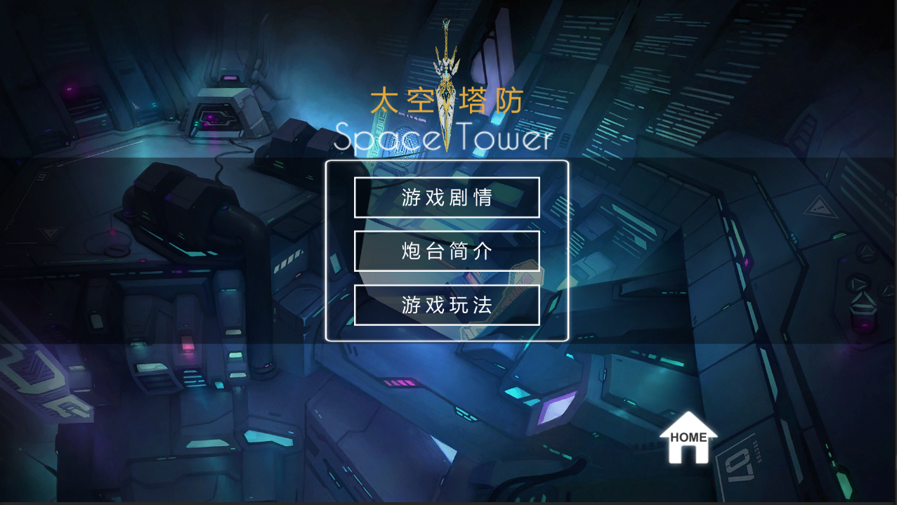
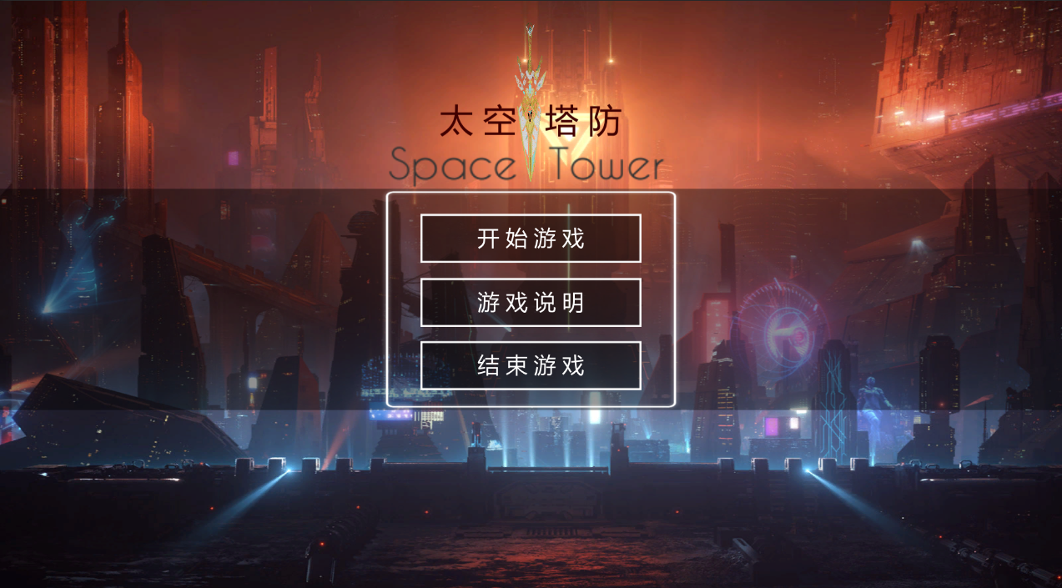

游戏开始界面
关卡选择
游戏剧情玩法菜单
1

Slide 7
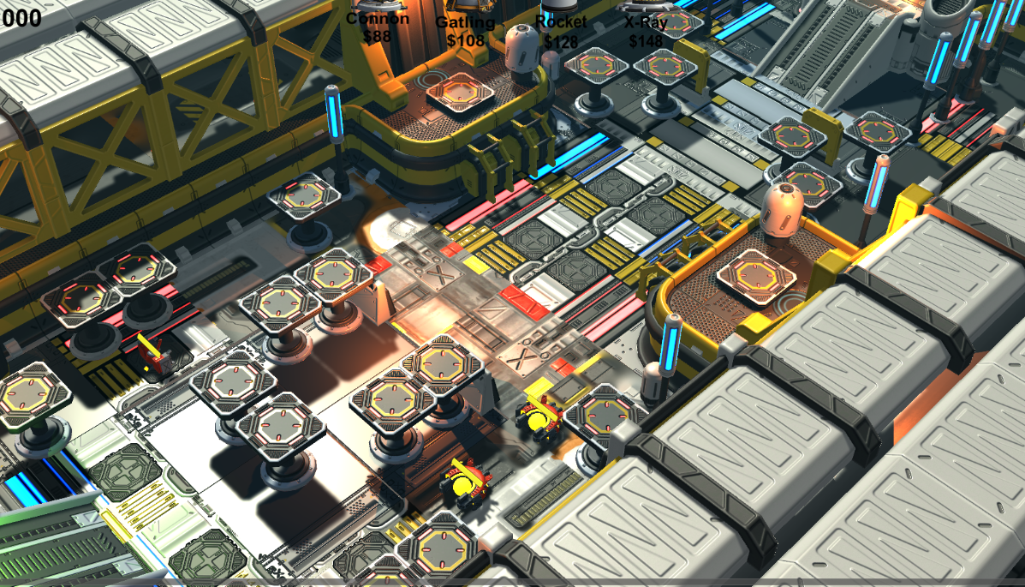
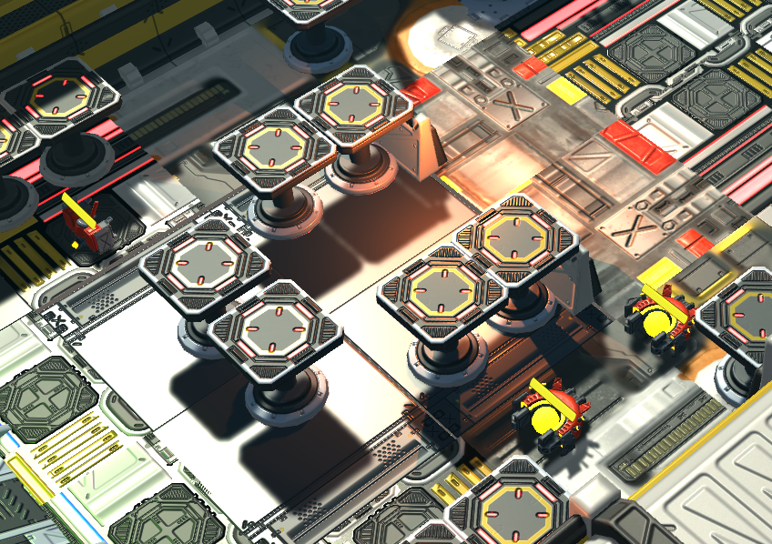
敌人路径管理
敌人出生地
每一波敌人随机分配到两条路径中
1

Slide 8
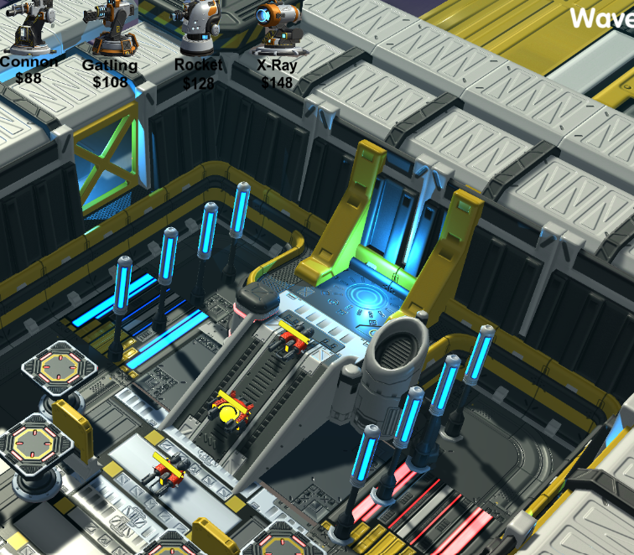
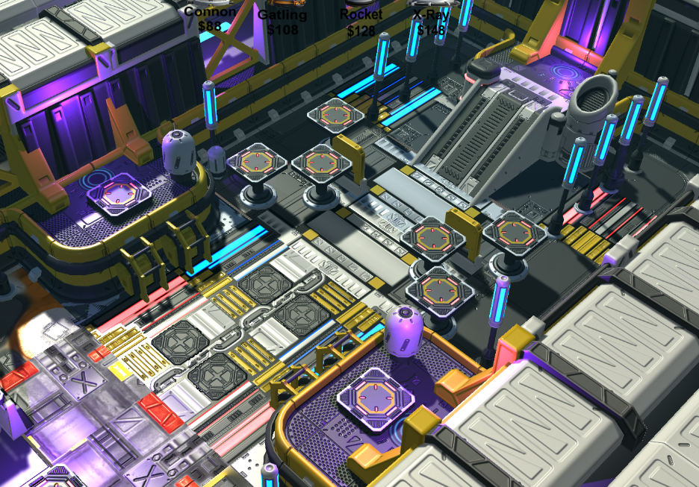
地图搭建
第一关
敌人出生地
闪烁的灯光特效
2

Slide 9
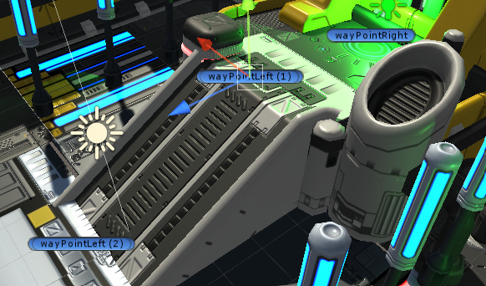
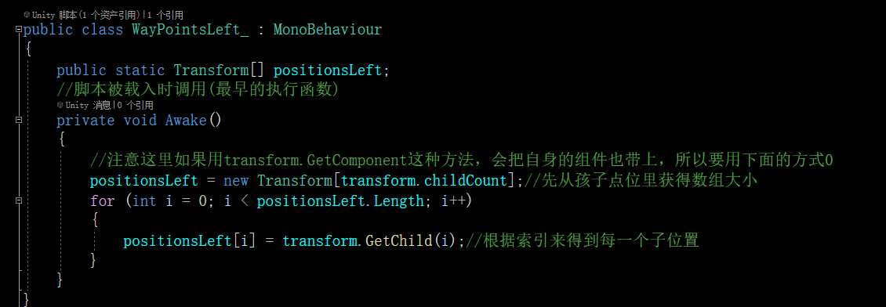

创建父物体WaypointsLeft，在下面创建若干路径点，放置在各个拐角的正中间。
为了方便取得这些路径点，在WaypointsLeft上添加一个脚本，所有的路径点都在它下面，将路径点存储在positionsLeft数组中。
2

Slide 10
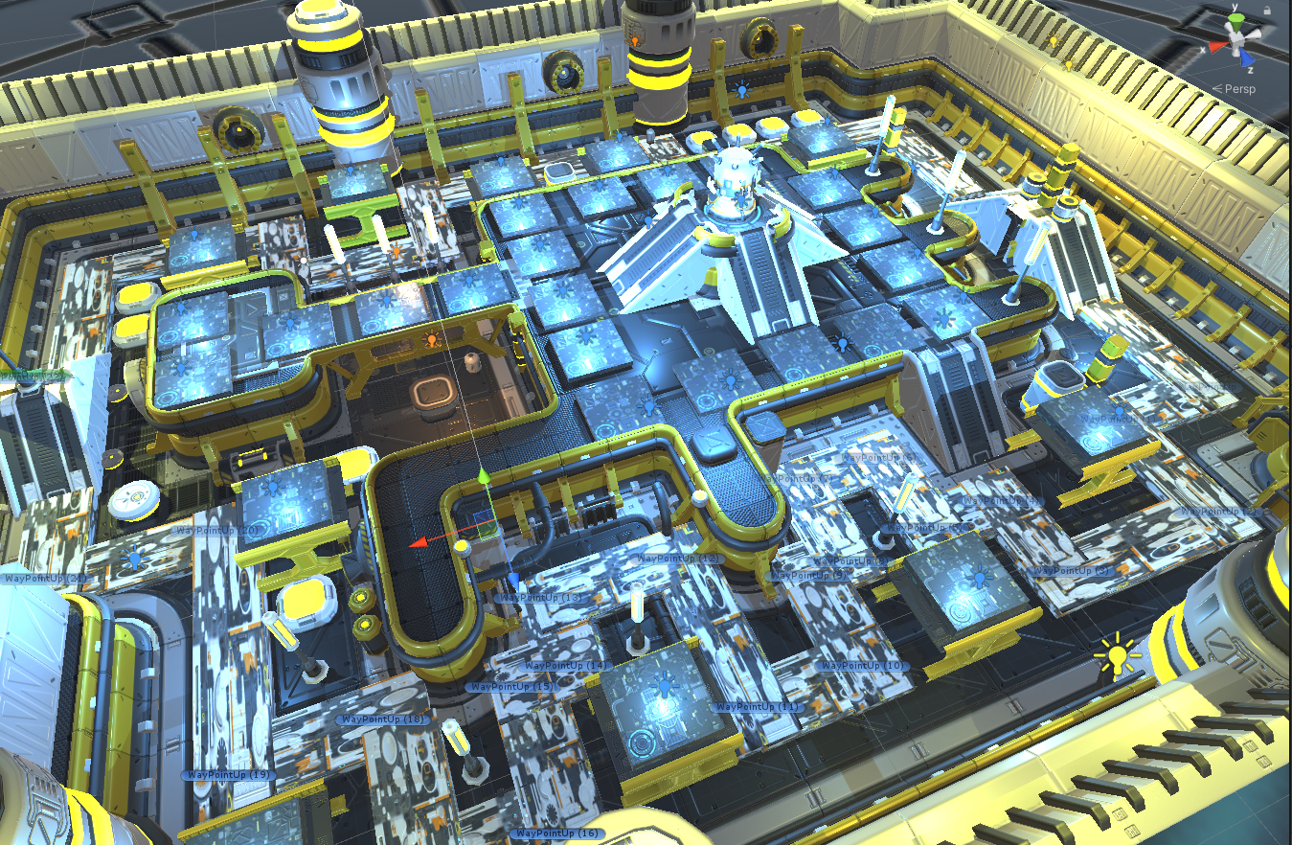
场景布置
第二关
闪烁的灯光特效
3、4

Slide 11
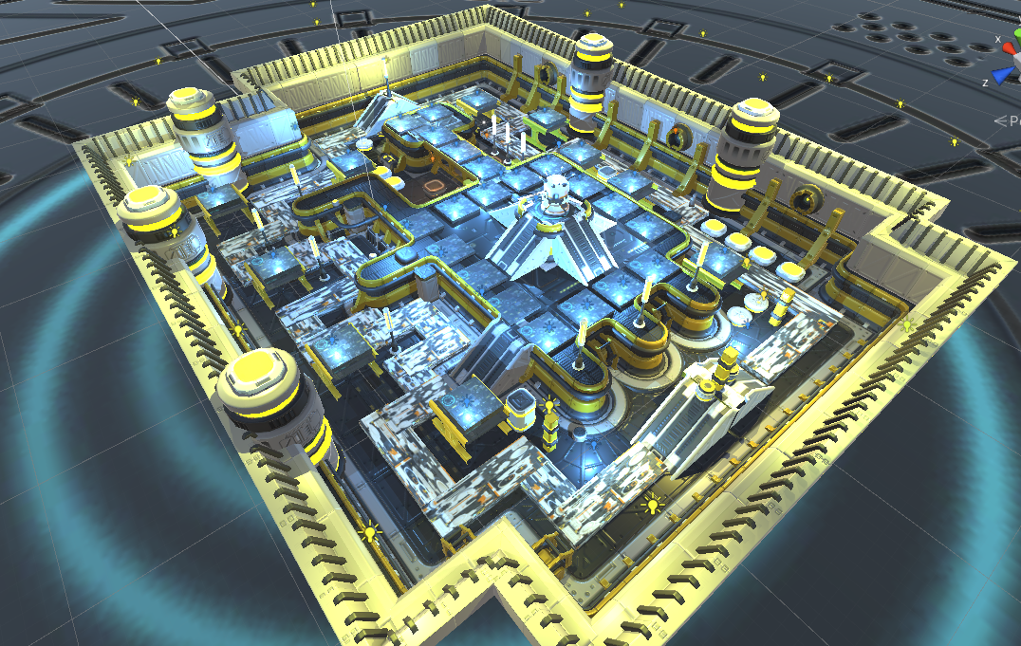
地图搭建
第二关
场景预览
3、4

Slide 12
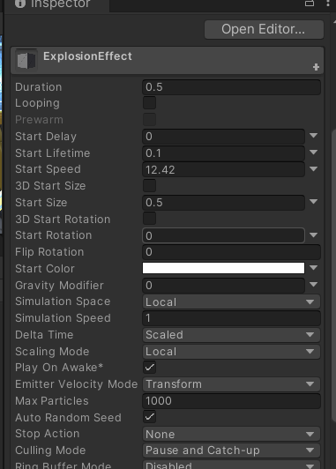
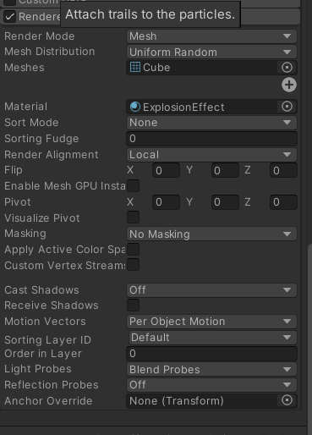
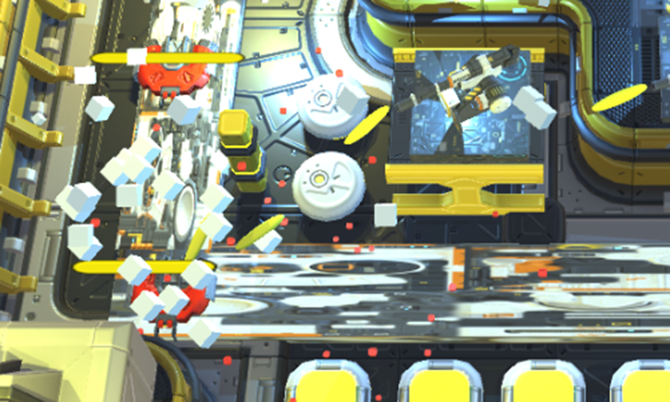
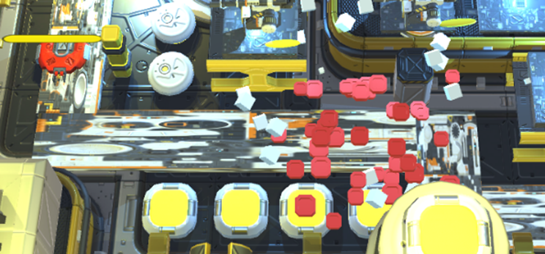

添加爆炸特效，创建一个Particle System，命名为ExplosionEffect特效，将其拉入到Bullet的Bullet字段中，把Bullet图层设为Turret。
爆炸特效设置
4

Slide 13
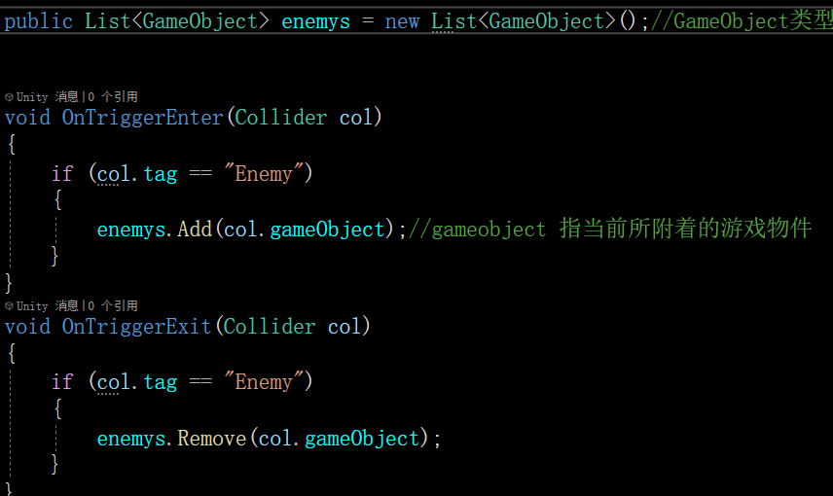
炮塔攻击
Turret类的OnTriggerEnter方法和OnTriggerExit方法
创建敌人的集合，选中Enemy预制体，添加Tag里的Enemy标签，通过标签来判断敌人。
进入到触发事件时，攻击最先进入攻击范围内的敌人。
3

Slide 14

02
框架构建

Slide 15
游戏实现的主要功能:
敌人的路径管理，创建和移动
炮台的创建，对敌人的攻击
炮台的升级与出售
金钱提示，升级出售按钮动画
敌人的血量，死亡
成功失败的判定与界面显示，关卡衔接

Slide 16
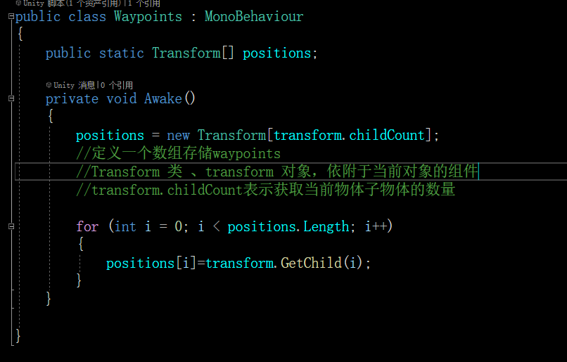

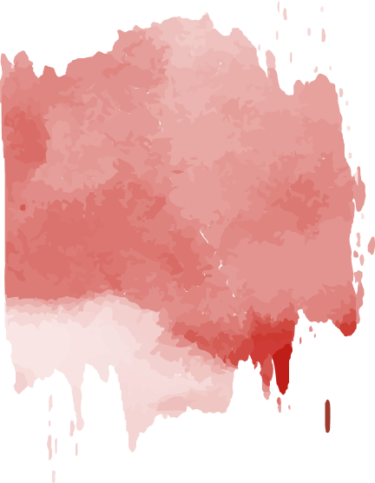
Waypoints类
在空父物体Waypoints下面创建数个路径点，实现敌人路径创建。
通过定义Transform类的数组，将路径点的信息存储在数组中。

Slide 17
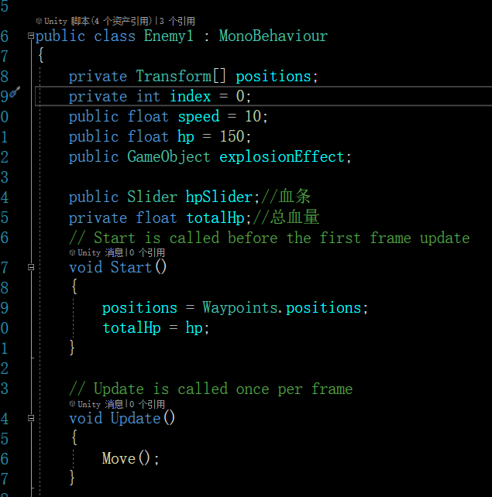
Enemy类
敌人的属性包括位置，移速，血量以及爆炸特效等。
成员函数有Move， TakeDamage及Die函数等，控制敌人的移动，死亡，受到伤害等功能。

Slide 18
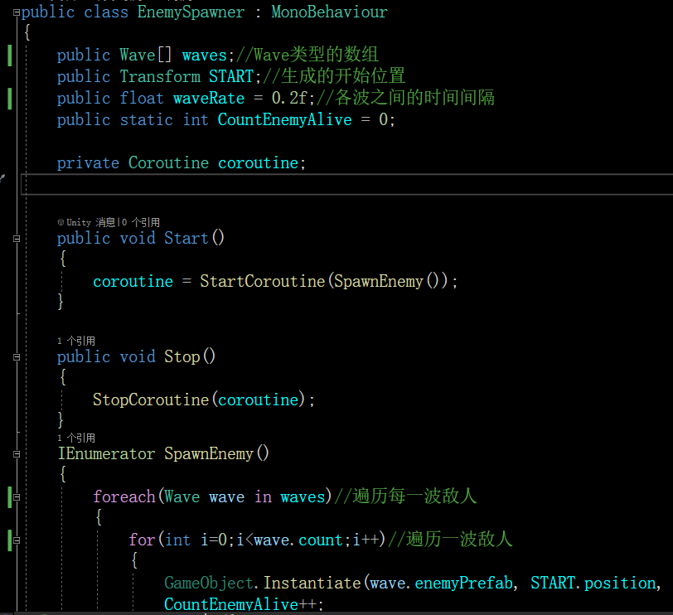
EnemySpawner类
敌人生成器类包含敌人的波数，各波之间时间间隔，敌人生成开始位置等属性
通过SpawnEnemy方法进行遍历，生成数波敌人

Slide 19
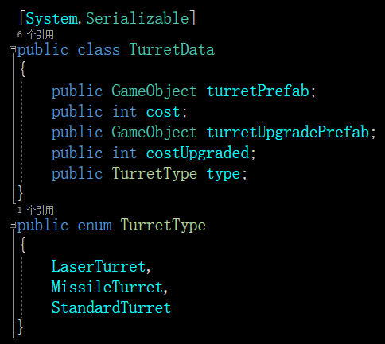
用于存储炮塔的数据，包括建造炮塔费用，所选炮塔的类型，升级后炮塔的费用等
TurretData类

Slide 20
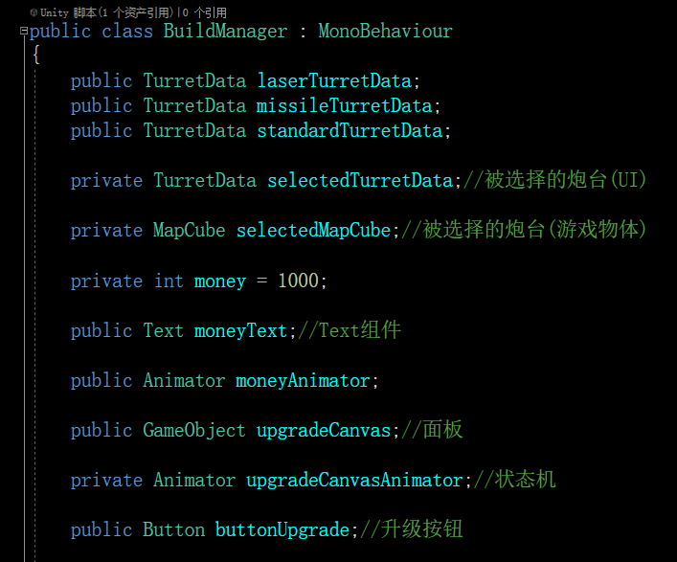
BulidManger类
属性包括被选择的炮台，金币值，被选择的UI按钮，以及插入的金钱不足提示动画和面板

Slide 21
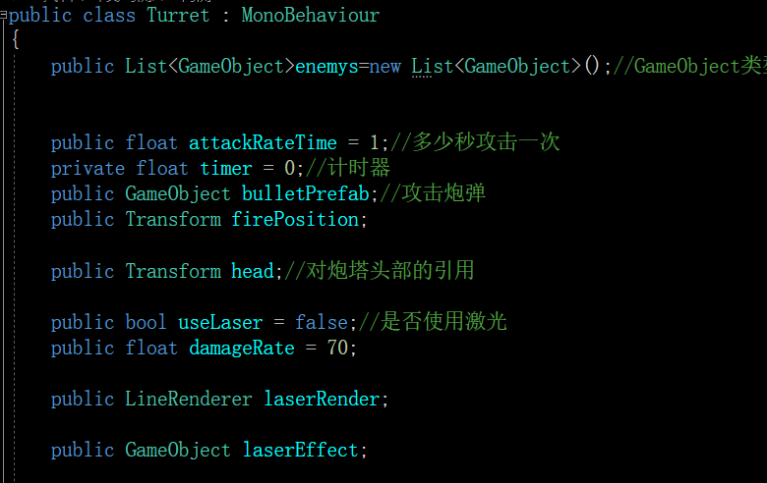
Turret类
属性包括炮弹攻击速率，是否使用激光，对敌人的伤害，还有对炮塔头部的引用以确定炮弹攻击方向。

Slide 22
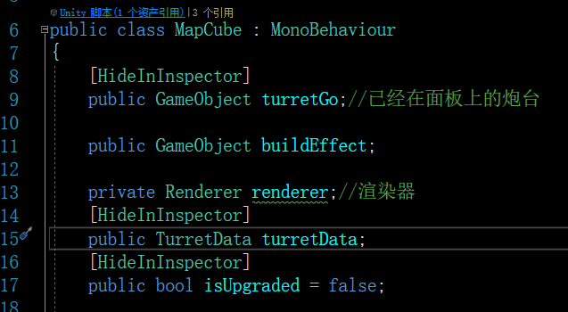
MapCube类
属性包括已经建在面板上的炮台的类型，数据，是否已经升级，建造特效等

Slide 23
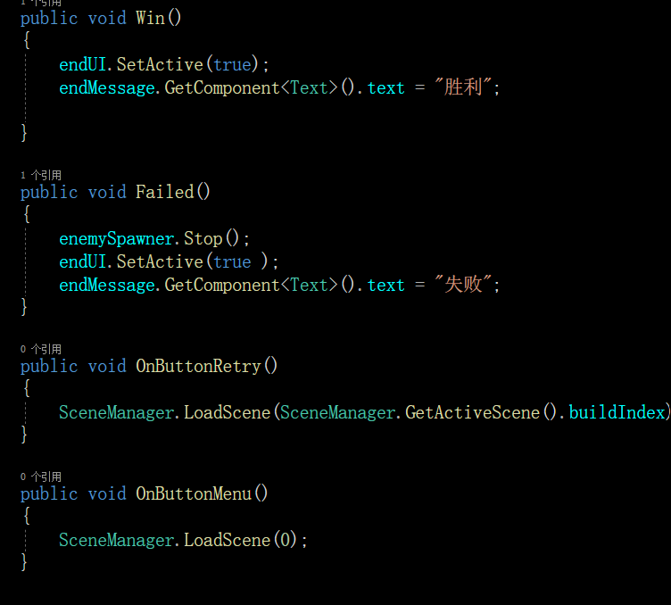
GameManger类
在GameManager下创建GameManager脚本，添加Win胜利和Failed失败方法，以及重试及菜单按钮触发方法

Slide 24
03
成果展示

Slide 25




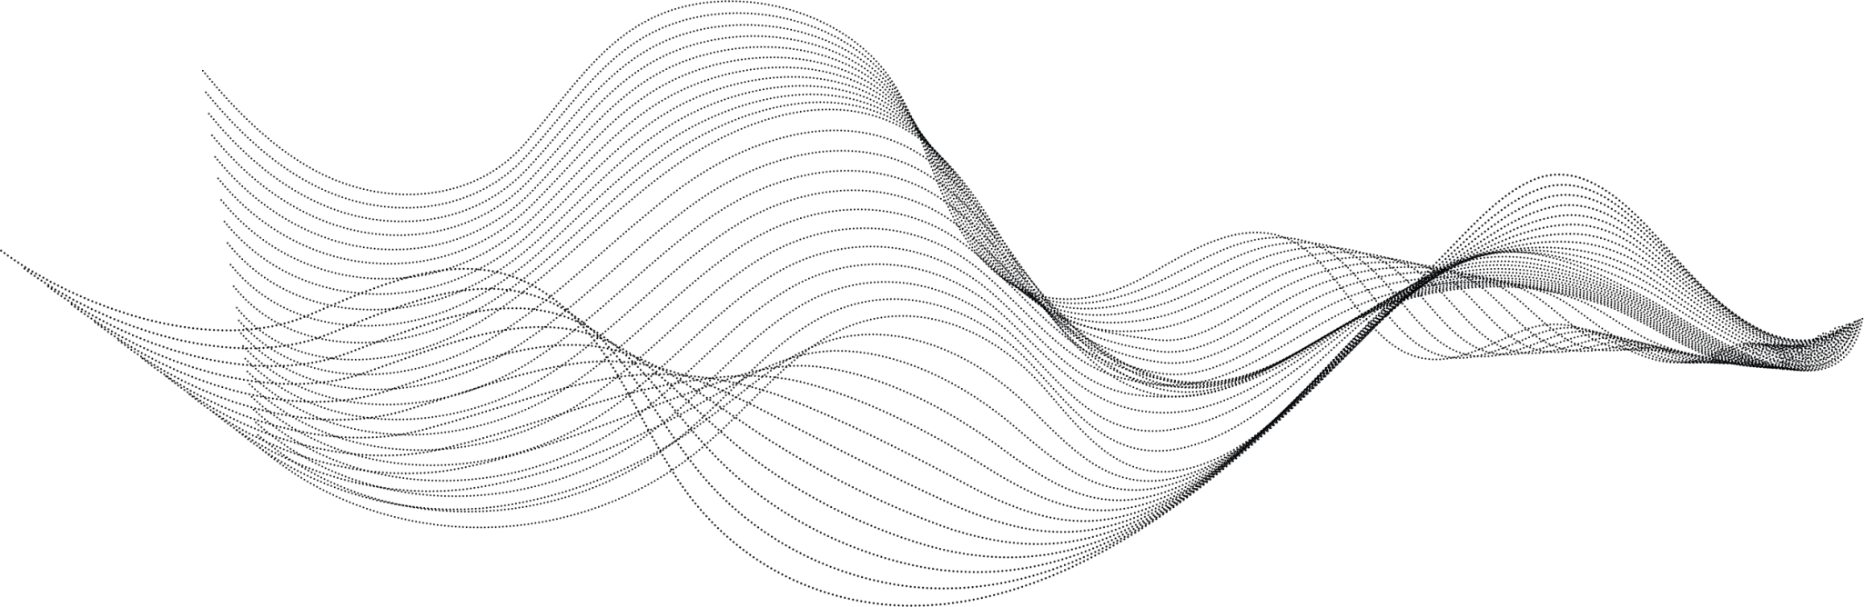
谢谢大家

